Slide 1
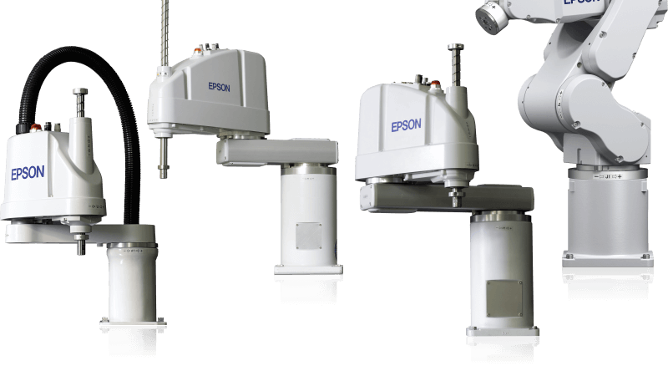


Simulace paletování
V robotickém studiu Epson RC+

Slide 2
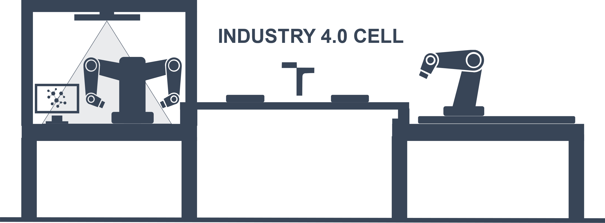

Tým: “Hranatí lidé”
Členové týmu: Jakub Eim, Jan Fiala
VRM - PROGRAMOVÁNÍ ROBOTŮ A MANIPULÁTORŮ
Brno, 2023

Slide 3
Popis a cíle projektu:
vytvořený projekt slouží k porovnání vlastností tří zvolených robotů typu SCARA od firmy EPSON
jednotlivé stoly obsahují zásobník na součástky, kam každý robot ve své maximální rychlosti skládá na vytvořenou paletku díly
během simulace jsou měřeny rychlosti jednotlivých stanic pro dva různé druhy zatížení, 3 a 6 Kg
po ukončení cyklů programu se zobrazí vyskakovací okno s výsledky a porovnáním robotů

Slide 4
Zvolený software
Brno, 2023

Slide 5

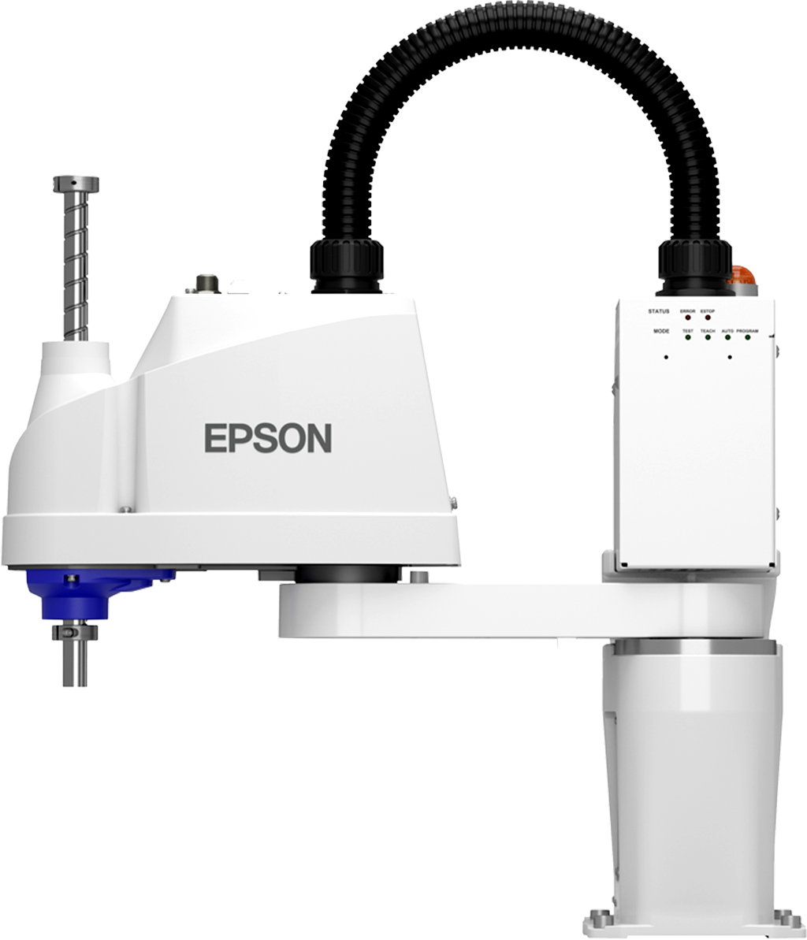
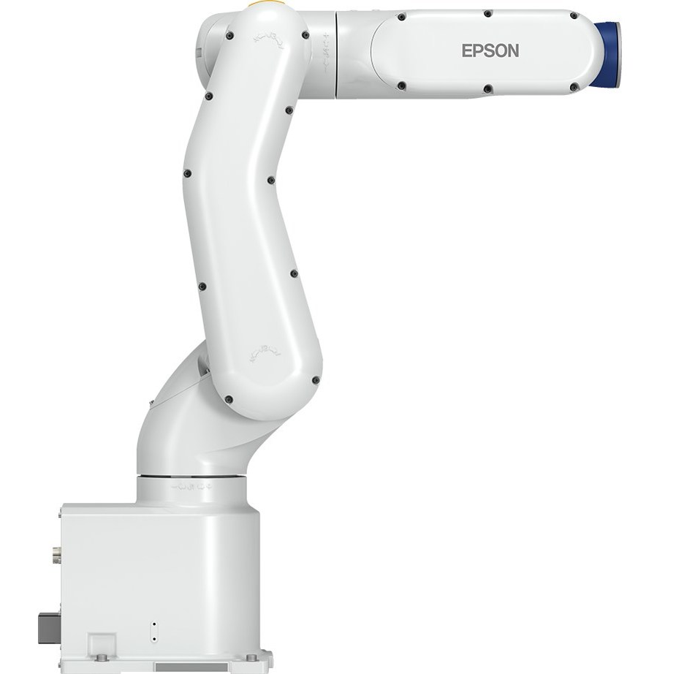
Robotický SW Epson RC+
vyvinutý japonskou firmou Seiko Epson Corporation
vlastní programovací jazyk SPEL+
rozšířené modely:
SCARA Robots
6-ti osá ramena

Slide 6
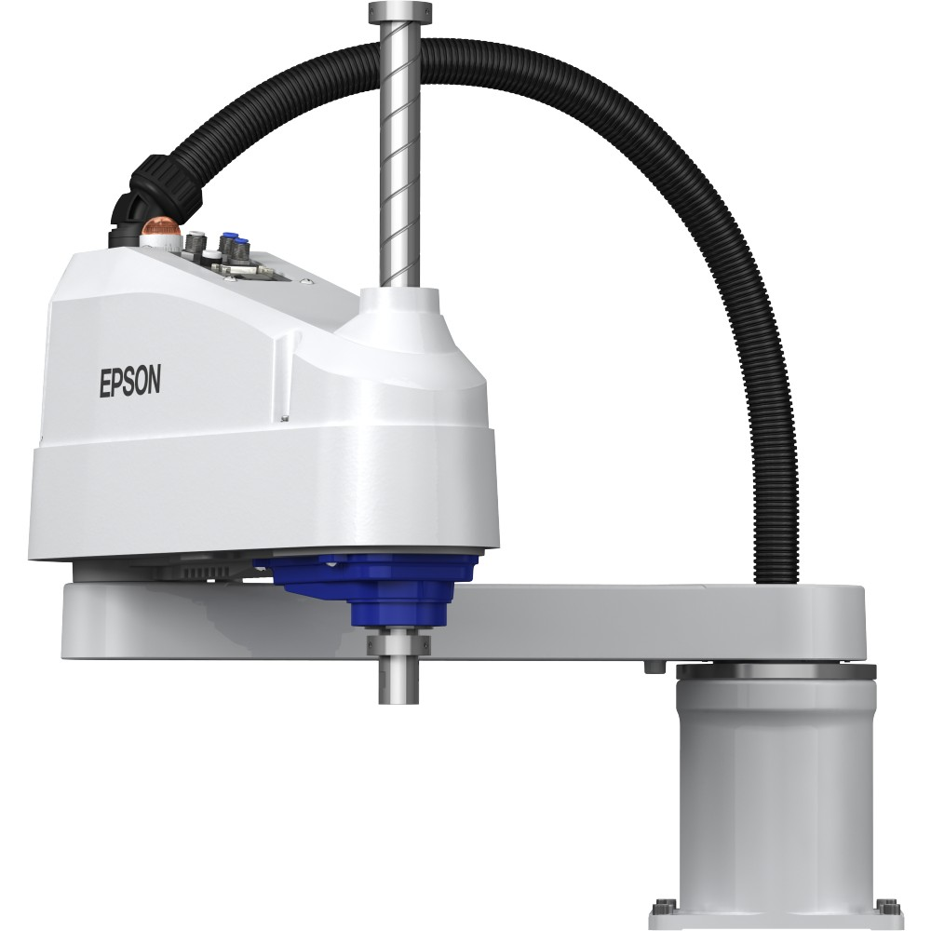


Robotický SW Epson RC+
dostupný zdarma
automatická kontrola kolizí u všech objektů
podrobný User Manual
horší export simulovaných projektů
omezené animace
nekvalitní rozlišení simulace

Slide 7
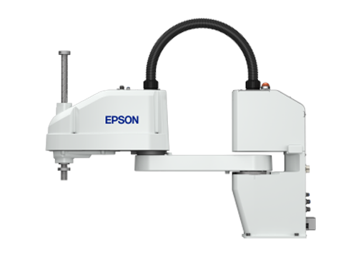
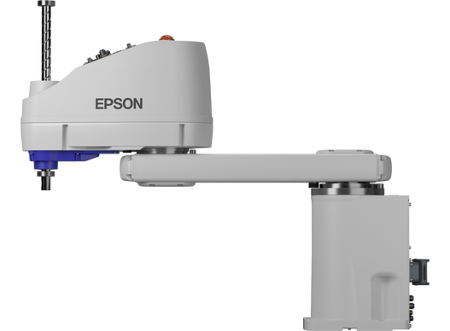
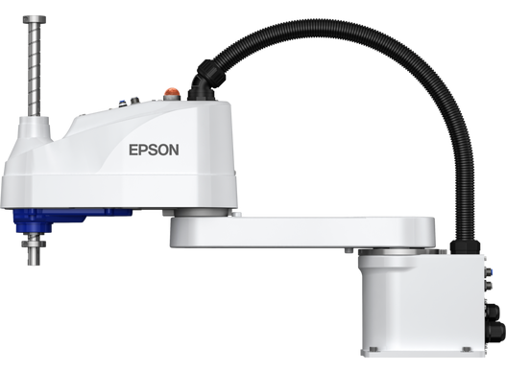
Porovnávané modely SCARA
GX8_A652S
LS6-B602S
T6-602S

Slide 8
Řídící program
Brno, 2023

Slide 9
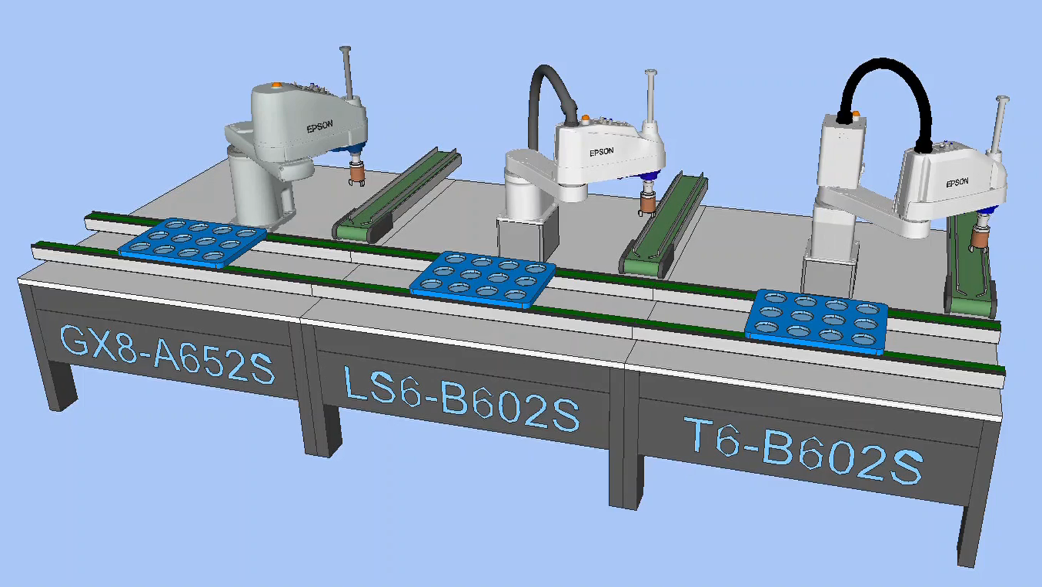
Vytvořené prostředí pro simulaci
každá stanice se skládá z modelu stolu, zásobníku součástek a paletky
stoly označeny názvem příslušného robota

Slide 10
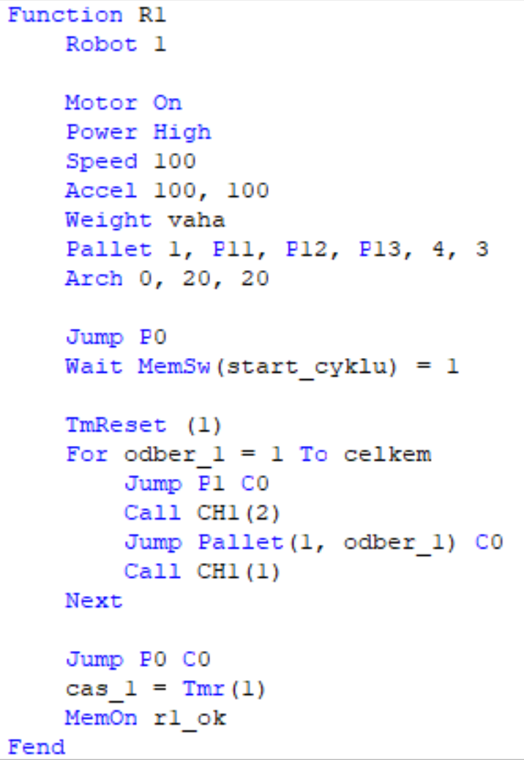
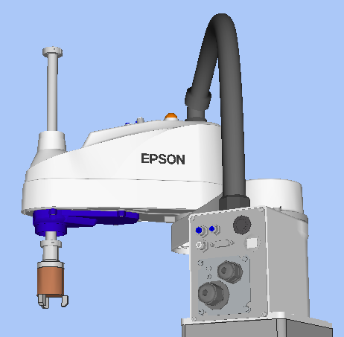
Funkce Robotické ruky

Slide 11
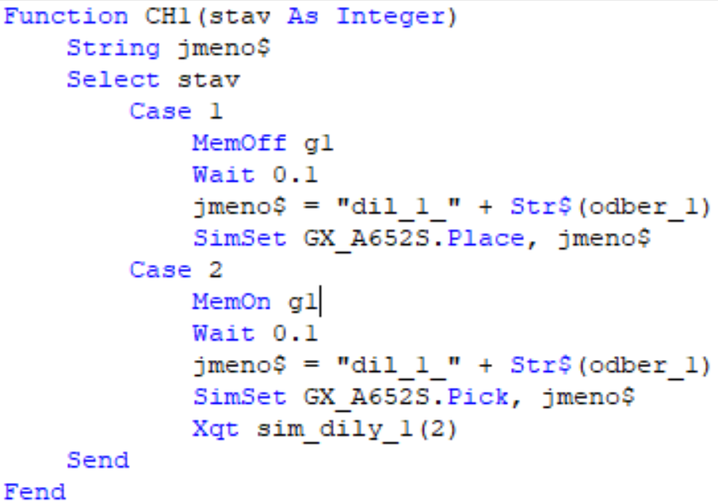
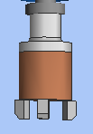
Funkce chapadla

Slide 12
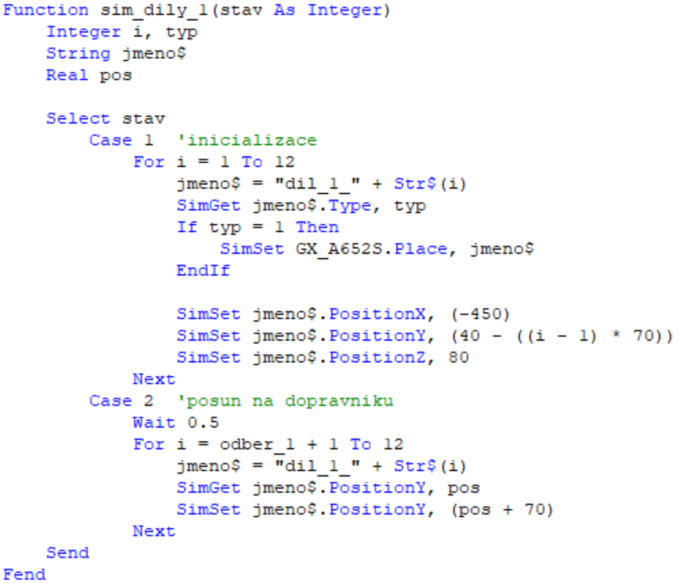
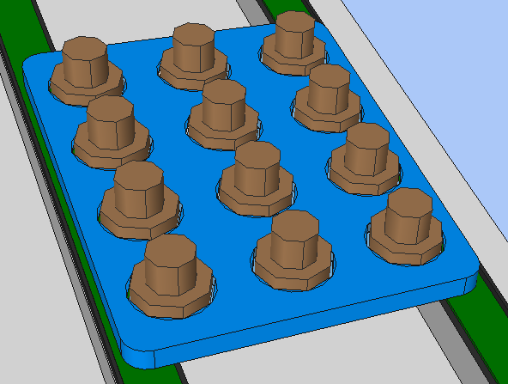
Pozicování dílů

Slide 13

Nahrávka simulace

Slide 14
Výsledky měření
Brno, 2023

Slide 15
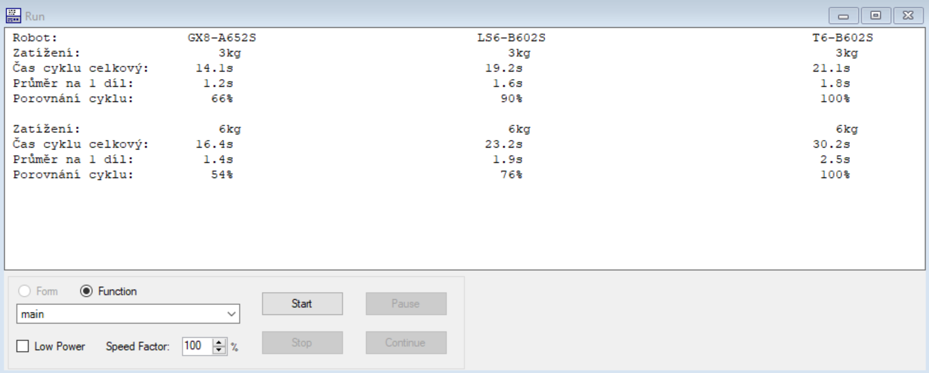
Výsledné porovnání výkonnosti
Výstup programu ve vyskakovacím oknu

Slide 16
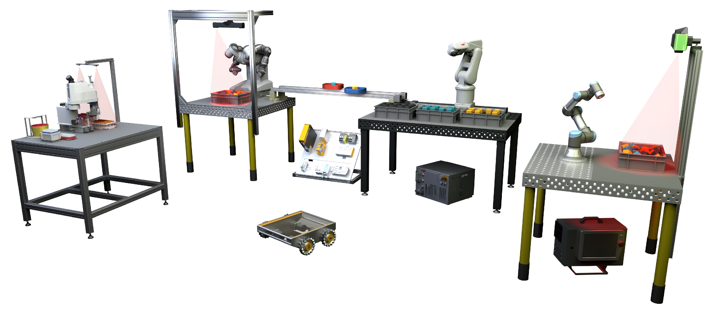
Děkujeme za pozornost!
Brno, 2023

Slide 17
Zdroje
https://epson.com/robots-industrial-automation-development-software
https://epsonrealisemore.co.in/epsonrobots/index.php
https://control.com/technical-articles/introduction-to-epson-robot-programming/
Brno, 2023

